Slide 1
Fase1 Proyecto APT
Proyecto : Avionett
Docente:Reginaldo Salinas Bruna
Grupo Nº:7
Integrantes:
Yerai Charnock
Cristobal Perez

Slide 2
Descripción breve del proyecto APT

Slide 3
Descripción del proyecto
El proyecto soluciona la necesidad de digitalizar y estandarizar la exposición de credenciales técnicas y servicios del Centro de Mantenimiento Aeronáutico (CMA) Parragué, ubicado en La Reina, Región Metropolitana (cerca del Aeródromo Tobalaba). En la industria aeronáutica, la confianza y el cumplimiento normativo exigido por la DGAC son críticos.
Se espera lograr el desarrollo y despliegue de una plataforma web corporativa enfocada en la conversión y validación legal. Consistirá en la implementación de un sistema basado en un Gestor de Contenidos (CMS) que incluirá Landing Pages independientes por servicio (mangueras, gobernadores), un cotizador técnico para estructurar la trazabilidad de componentes y módulos específicos para la visualización y descarga de certificados normativos (CMA N° 328 de la DGAC).
Este proyecto impacta directamente a operadores aéreos, empresas de aviación y auditores que requieren validar capacidades técnicas.
Cliente : Gonzalo Parragué O.
Gerente General
Los Torneros 617
La Reina
Santiago, CHILE

Slide 4
Relación con el perfil de egreso

Slide 5
Relación con Perfil
Como informáticos, este proyecto requiere aplicar el ciclo de vida completo del desarrollo de software frente a un cliente real. Las competencias seleccionadas son absolutamente necesarias porque abarcan desde el levantamiento de la arquitectura web y la integración del CMS en el backend, hasta la codificación del frontend y la implementación de protocolos de seguridad (SSL) exigidos para proteger datos comerciales.

Slide 6
Factibilidad del proyecto en la asignatura

Slide 7
Factibilidad del Proyecto
¿Es Factible?
Es altamente factible. El desarrollo está planificado para un ciclo intensivo de 10 semanas. El tiempo se distribuye por el trabajo asincrónico en casa constante. Los materiales requeridos son accesibles. El principal factor facilitador es contar con los requerimientos técnicos y legales ya definidos por el cliente real. La Dificultad sería el tema de la organización y la vida personal que se posee en cuanto a tiempo.

Slide 8
Objetivos del proyecto

Slide 9
Objetivos del Proyecto
Objetivo General
Desarrollar e implementar una plataforma web corporativa e integral para el Centro de Mantenimiento Aeronáutico Parragué (CMA N° 328), que permita visibilizar sus servicios de overhaul y mangueras, validar públicamente sus certificaciones ante la DGAC y captar solicitudes de clientes mediante un cotizador técnico estructurado y seguro.
Objetivos Específicos
Diseñar la interfaz de usuario (Frontend) asegurando el cumplimiento de pautas de accesibilidad, diseño responsivo y tiempos de carga inferiores a 2.5 segundos.
Implementar un Gestor de Contenidos (CMS) robusto para sistematizar el mantenimiento y actualización autónoma de normativas, catálogos y galerías.
Desarrollar un cotizador técnico que obligue la captura de datos necesarios para garantizar la trazabilidad aeronáutica (Form. 8130-3 / Form 1).
Integrar módulos de seguridad (SSL) y validación legal, manteniendo visible el número de resolución DGAC y facilitando la descarga de certificados.

Slide 10
Metodología de trabajo

Slide 11
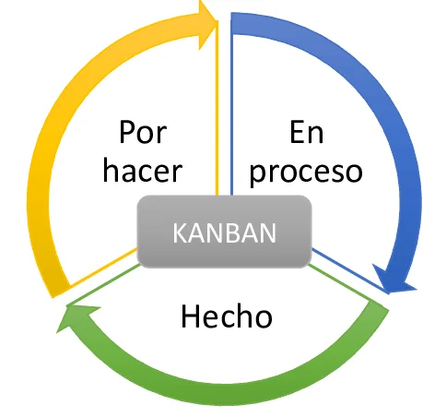
Metodologías del Proyecto
Para abordar el proyecto en el plazo estricto de 10 semanas de desarrollo intensivo, se utilizará la metodología ágil Kanban. Esta metodología permitirá visualizar el flujo de trabajo continuo, limitar el trabajo en progreso y gestionar de manera flexible las integraciones y ajustes requeridos por el cliente real.
El trabajo se estructurará en un tablero visual (Pendiente, En Progreso, Revisión, Terminado).

Slide 12
Plan de trabajo

Slide 13
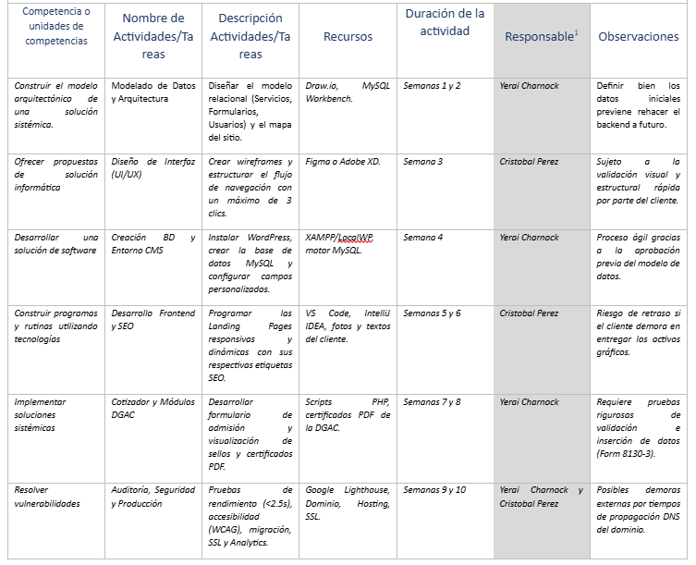
Plan del Proyecto

Slide 14
Evidencias esperadas

Slide 15
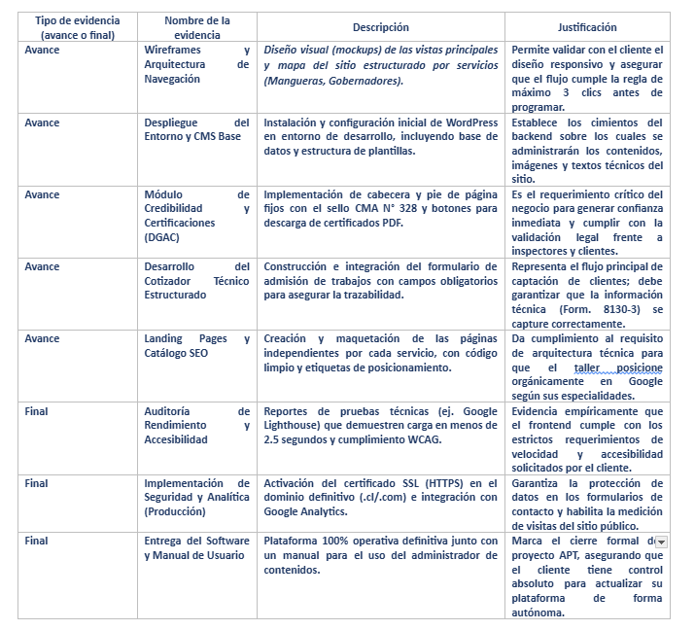
Evidencias Esperadas del Proyecto

Slide 16
Preguntas

